Slide 1

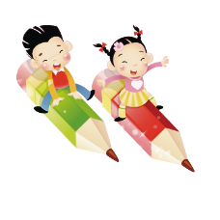


2025沪粤版物理八年级下册
第八章 压强
8.1.1 压强
授课教师：********
班 级：********
时 间：********

Slide 2
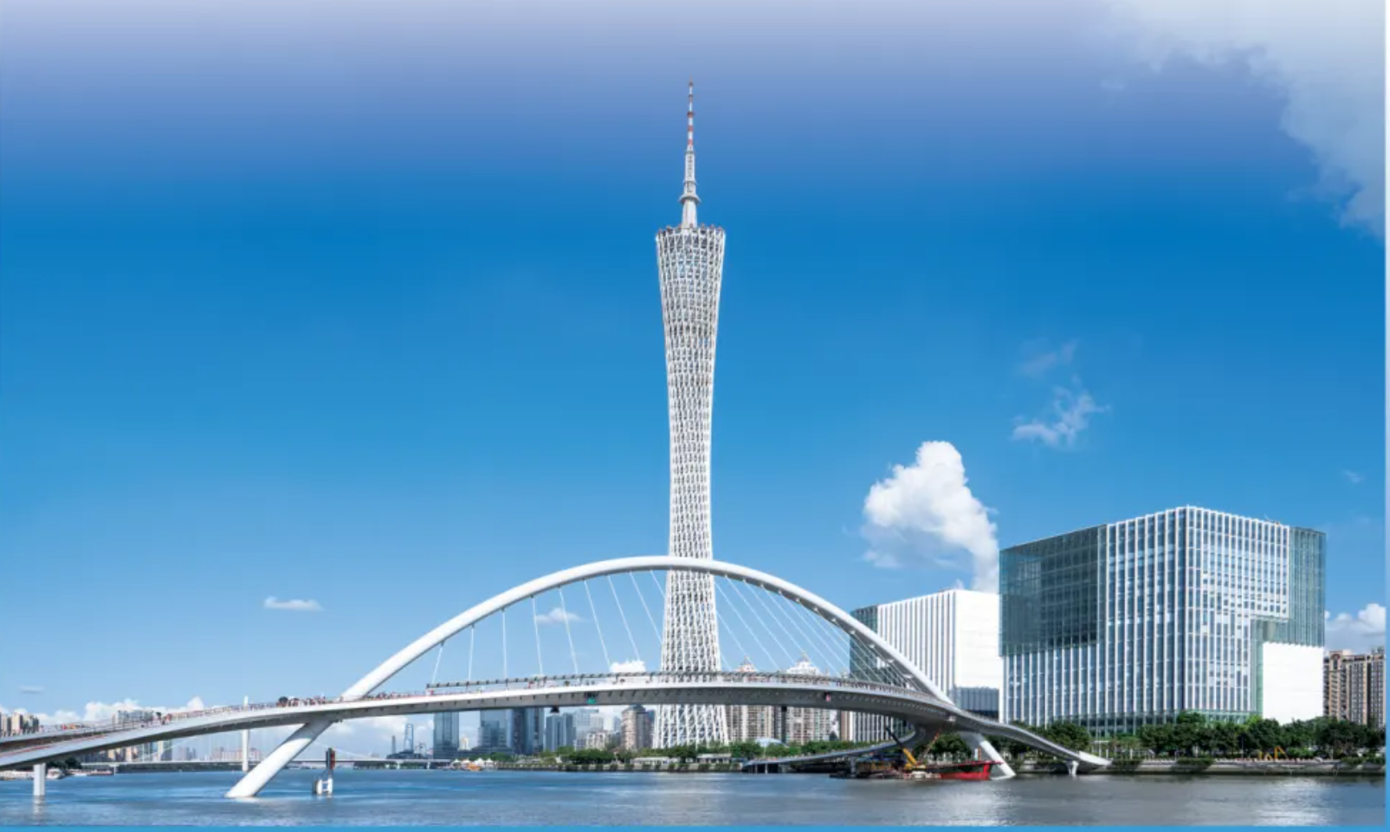

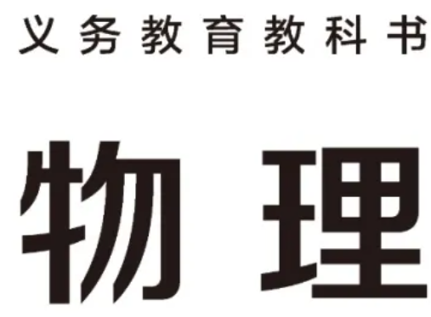
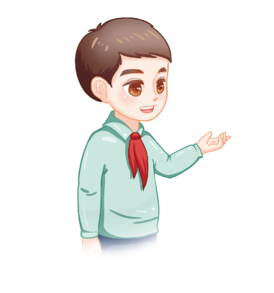
第八章 压强教案​
一、教学目标​
（一）知识与技能目标​
理解压强的概念，掌握压强的计算公式和单位，能进行简单的压强计算。​
了解增大和减小压强的方法，并能运用这些知识解释生活中的相关现象。​
知道液体压强的特点，掌握液体压强的计算公式，能计算液体内部某一深度处的压强。​
认识连通器的原理，了解其在生活和生产中的应用。​
知道大气压强的存在，了解测量大气压强的方法，知道标准大气压的值，了解大气压随高度的变化规律以及大气压在生活中的应用。​
（二）过程与方法目标​
通过探究压力的作用效果与哪些因素有关的实验，学习运用控制变量法研究问题，培养学生的观察能力、实验操作能力和分析归纳能力。​
在推导液体压强公式的过程中，培养学生运用数学知识解决物理问题的能力，以及建立理想模型的思维方法。​
通过对大气压强存在和大小的探究，培养学生的科学探究精神和创新思维能力，提高学生收集信息、处理信息的能力。​
（三）情感态度与价值观目标​
通过对压强知识在生活和生产中应用的学习，使学生认识到物理知识与生活的密切联系，激发学生学习物理的兴趣和对科学的热爱。​
在实验探究和小组合作学习中，培养学生的团队协作精神和实事求是的科学态度，让学生体验成功的喜悦，增强学习的自信心。​
二、教学重难点​
（一）教学重点​
压强的概念、公式及应用，增大和减小压强的方法。​
液体压强的特点和计算公式，连通器的原理及应用。​
大气压强的存在、测量方法及应用，大气压随高度的变化规律。​
（二）教学难点​
对压强概念的理解，压强公式中各物理量的含义及单位的换算。​
液体压强公式的推导过程，理解液体压强与液体深度的关系。​
理解托里拆利实验的原理，解释生活中的大气压强现象。​
三、教学方法​
讲授法：讲解压强的基本概念、原理和公式，帮助学生构建系统的知识框架。​
实验探究法：组织学生进行探究压力作用效果、液体压强特点等实验，让学生通过亲身体验，获取知识，培养学生的探究能力和实验操作技能。​
讨论法：针对实验现象、问题组织学生讨论，激发学生的思维，促进学生之间的交流与合作，培养学生分析问题和解决问题的能力。​
多媒体辅助教学法：运用图片、视频等多媒体资源，展示生活中与压强有关的现象和实验，将抽象的知识形象化，帮助学生理解。​
四、教学过程​
（一）导入新课（5 分钟）​
展示一些生活中与压强有关的图片，如滑雪板、图钉、压路机等，让学生观察并思考：这些工具在使用时，为什么要设计成特定的形状？它们对物体产生的作用效果有什么不同？​
通过演示实验，将铅笔的一端削尖，用两手的食指分别抵住铅笔的两端，让学生感受手指的疼痛程度，引出本节课的主题 —— 压强。​
（二）新课教学​
压强（15 分钟）​
压力的概念：通过举例说明压力是垂直作用在物体表面上的力，让学生区分压力与重力的不同，明确压力的方向总是垂直于受力物体表面。​
探究压力的作用效果：引导学生进行实验探究，采用控制变量法，研究压力的作用效果与压力大小和受力面积大小的关系。实验器材可选用小桌、砝码、海绵等，让学生观察小桌陷入海绵的深度，分析实验现象，得出结论：压力的作用效果与压力大小和受力面积大小有关，当受力面积相同时，压力越大，压力的作用效果越明显；当压力相同时，受力面积越小，压力的作用效果越明显。​
压强的概念：在上述实验结论的基础上，引入压强的概念，压强是表示压力作用效果的物理量。给出压强的定义、计算公式
​
p=
S
F
​
（其中
​
p
表示压强，
​
F
表示压力，
​
S
表示受力面积）和单位（帕斯卡，简称帕，符号
​
Pa
），并讲解 1Pa 的物理意义。​
压强的计算与应用：通过例题，让学生学会运用压强公式进行计算，强调解题的步骤和注意事项。同时，引导学生分析生活中增大和减小压强的实例，如书包带做得较宽、刀刃磨得很锋利等，加深学生对压强知识的理解。​
液体的压强（20 分钟）​
液体压强的存在：通过演示实验，如将底部蒙有橡皮膜的玻璃管插入水中，观察橡皮膜的形变情况，让学生认识到液体对容器底部有压强。再将侧壁开孔的玻璃管装满水，观察水从侧壁喷出的现象，说明液体对容器侧壁也有压强。​
探究液体压强的特点：组织学生进行实验探究，使用压强计探究液体内部压强的特点。让学生改变压强计探头在液体中的深度、方向以及液体的密度，观察 U 形管两侧液面的高度差，分析实验数据，得出液体压强的特点：液体内部向各个方向都有压强；在同一深度，液体向各个方向的压强相等；液体的压强随深度的增加而增大；不同液体的压强还跟液体的密度有关，在深度相同时，液体的密度越大，压强越大。​
液体压强公式的推导：引导学生运用前面所学的压强、密度、重力等知识，通过建立理想模型，推导液体压强的计算公式
​
p=ρgh
（其中
​
p
表示液体压强，
​
ρ
表示液体的密度，
​
g
是重力常数，
​
h
表示液体的深度）。讲解公式中各物理量的含义和单位，强调深度是指从液体某点到自由液面的垂直距离。​
连通器：介绍连通器的概念，通过实验演示连通器的原理，即连通器里装同种液体，当液体不流动时，各容器中的液面总保持相平。列举生活中常见的连通器，如茶壶、船闸等，分析其工作原理，让学生了解连通器在生活和生产中的广泛应用。​
大气压强（20 分钟）​
大气压强的存在：通过演示覆杯实验、马德堡半球实验等，让学生直观地感受大气压强的存在。引导学生思考生活中还有哪些现象可以证明大气压强的存在，如吸盘挂钩、吸管吸饮料等，激发学生的学习兴趣。​
大气压强的测量：介绍托里拆利实验的原理和过程，讲解如何通过测量玻璃管内外水银面的高度差来计算大气压强的大小。给出标准大气压的值为
​
1.013×10
5
Pa
，相当于 760mm 高水银柱产生的压强。同时，介绍其他测量大气压强的工具，如气压计。​
大气压强的变化：讲解大气压强随高度的增加而减小的规律，通过实例让学生了解这一规律在生活中的应用，如高山上气压低，水的沸点也低。此外，介绍天气变化对大气压强的影响。​
大气压强的应用：引导学生分析生活中利用大气压强工作的实例，如活塞式抽水机、离心式水泵等，加深学生对大气压强知识的理解和应用。​
（三）课堂小结（5 分钟）​
引导学生回顾本节课所学的主要内容，包括压强的概念、公式、增大和减小压强的方法，液体压强的特点、公式、连通器的原理，大气压强的存在、测量、变化规律及应用。​
强调重点知识和易错点，帮助学生梳理知识体系，加深对知识的理解和记忆。​质量。
学习目录
1
2
3
4
5
6
7
8
复习引入
新知讲解
典例讲解
新知讲解
课堂检测
变式训练
考试考法
小结梳理

Slide 3
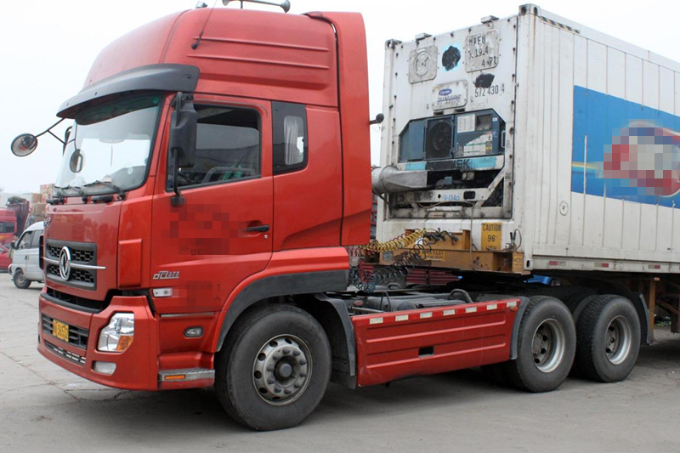
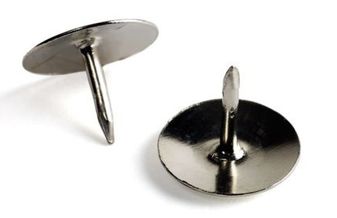
导入新课
（1）为什么大型载重卡车要安装许多车轮？
（2）为什么小小的图钉要把它的一端做得很尖？

Slide 4
导入新课
学习目标
1.知道压力的概念，压力的作用效果与哪些因素有关；
2.掌握压强的概念、计算公式、国际单位，会用公式进行简单计算；(重点)

Slide 5

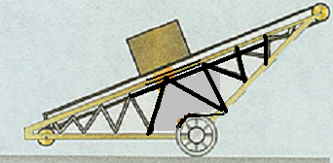
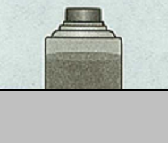
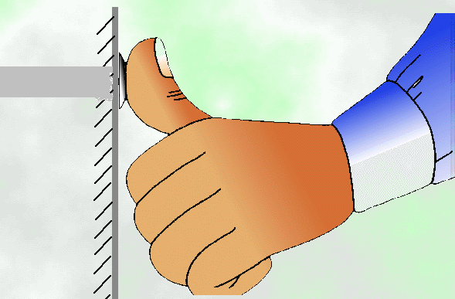
讲授新课
一
压力
F
F
F
这些力的共同特点是什么？

Slide 6
讲授新课
F
F
F
1.定义：垂直作用在物体表面上的力叫做压力。
2.作用效果：使受压物体发生形变。
3.压力的方向：垂直于接触面指向被压物体。
4.作用点：在所压表面上。

Slide 7
讲授新课
5.压力大小：
等于重力大小吗？
①压力不是重力。
 | 施力物体 | 受力物体 | 力的方向 | 力的大小
压力
重力
可以是任何方向
一般和重力大小无关
某物体
接触面
地球
某物体
竖直向下
G=mg

Slide 8
讲授新课
②压力可以由重力产生，也可以由其他力产生。
③只有当物体放在水平面时，物体对水平面的压力等于重力，即 。
F_{压} = G
F_{压}
F_{压}
G
G
G
F_{压}
F_{压} = G
F_{压} ≠ G
F_{压} 与 G无关

Slide 9
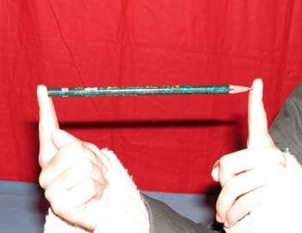
讲授新课
做一做
如图做一做，试一试
两个手指的感受有什么不同？
观察两个手指的凹陷有什么不同？
用两个手指用力向中间压一支铅笔

Slide 10

讲授新课
二
探究压力的作用效果
压力的作用效果可能与哪些因素有关？
活动1 探究压力的作用效果
1.猜想与假设：
（1）压力的作用效果与受压面积有关；
（2）压力的作用效果与压力的大小有关。

Slide 11
讲授新课
2.设计实验与制订计划：
(1)实验方法
因为压力作用效果可能与多个因素有关，因此在探究过程中要恰当使用控制变量法。
A.压力相等时，改变接触面积，观察两次实验中压力作用效果的强弱；
B.接触面积相等时，改变压力的大小，观察两次实验中压力作用效果的强弱。
转换法——通过接触面的形变程度来认识压力作用效果的强弱。

Slide 12
讲授新课
(2)实验方案
根据提供的器材，设计了三种组合方案：
①小方桌模型、砖块、细沙
②小方桌模型、砖块、海绵块
③海绵块、钩码、细线、弹簧测力计
请同学们选择不同的方案，口述实验步骤：
方案1：小方桌模型、砖块、细沙
①如何让所受的压力不同？
②如何让受力面积不同？

Slide 13
讲授新课
方案2：小方桌模型、砖块、海绵块
①.如何让所受的压力不同？
②.如何让受力面积不同？
方案3：海绵块、钩码、细线、弹簧测力计
①.如何让所受的压力不同？
②.如何让受力面积不同？

Slide 14
讲授新课
3.进行实验与收集证据：
选择方案1进行实验，得出结论。
（1）探究压力的作用效果与压力大小的关系
G
（2）探究压力的作用效果与受力面积的关系
G
G

Slide 15
讲授新课
实验现象与数据分析：
G
G
G
G
甲
乙
丙
实验次数 | 压 力 | 受力面积 | 压力作用效果
1 | 桌子重力 | 桌脚 | 不明显
2 | 桌子+砖块重力 | 桌脚 | 明显
3 | 桌子+砖块重力 | 桌面 | 极不明显
要证明压力的作用效果和压力大小有关应选
甲、乙
要证明压力的作用效果和受力面积有关应选
乙、丙

Slide 16
讲授新课
实验结论：
(1)当受力面积相同时，_______越大，压力的作用效果
越明显；
压力
(2)当压力相同时，___________越小，压力的作用效果
越明显。
受力面积

Slide 17
讲授新课
三
压强
压强
——表示压力作用效果的物理量
1.定义：
物体单位面积上受到的压力。
2.公式：
压力
F
压强 =
p=
受力面积
S

Slide 18
讲授新课
3.压强单位：
牛顿（N）
压力
压强 =
压强的单位N/m²读作牛每平方米
受力面积
专用名称叫帕斯卡（pascal）简称帕，符号为Pa
平方米（m²）
1 Pa = 1 N / m²
“1帕”的含义: 1平方米的面积上受到的压力是1牛。

Slide 19
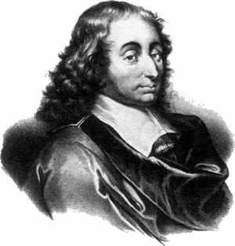
讲授新课
帕斯卡（Pascal，Blaise 1623—1662）
法国著名的数学家、物理学家、哲学家和散文家。在物理学方面作出的突出贡献是，于1653年首次提出了著名的帕斯卡定律，为此写成了《液体平衡的论述》的著名论文，详细论述了液体压强的传递问题。为了纪念帕斯卡，人们用他的名字来命名压强的单位----帕斯卡。

Slide 20
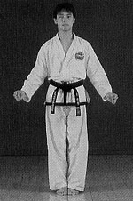
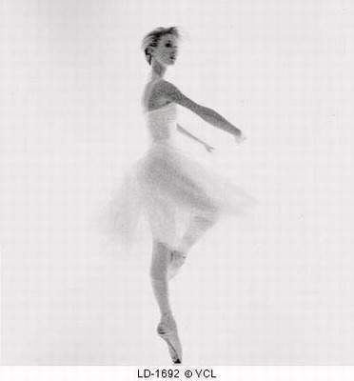
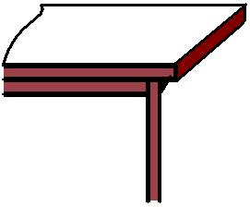

讲授新课
生活中一些常见的压强大小
一张报纸平铺在桌面上，对桌面的压强接近0.5Pa
人站立在地面上对地面的压强约为15 000Pa
芭蕾舞演员足尖对地面的压强约为5×10⁵Pa

Slide 21
讲授新课
例题:我国云南省有一种野牛，被当地人称为白袜子，属国家重点保护动物。经动物保护组织测量，这种成年野牛每只脚掌的面积大约为0.025m²，它在水平沙地上站立时留下脚印的深度是1.8cm。实验表明，使沙地达到相同深度的压强为2×10⁵ Pa。假设野牛四只脚掌的面积相等，它对沙地的压力F为多少？它的质量m为多少？（g取10N/Kg)
已知：
求：
S=0.025m²×4=0.1m² p= 2×10⁵ Pa
（1） F （2） m

Slide 22
讲授新课
F
p=
解：
由 得
S
F=pS
=2×10⁵ Pa ×0.1m²
=2×10⁴N
∵ F=G=mg
G
2×10⁴N
m=
∴ =
g
10N/kg
=2×10³kg
答：（1）它对地面的压力是2×10⁴N。
（2）它的质量是2×10³kg。

Slide 23
知识点1 压力的概念
1. 人们对事物的认识常需要经历一个不断修正和完善的过程，
对压力的认识也是如此。下列有关压力的说法，你认为错误
的是( )
B
A. 压力的方向总是垂直于受压面
B. 压力就是重力
C. 压力有时候等于物体的重力，有时候小于物体的重力
D. 压力有时候与重力无关，比如用手按图钉时的压力
返回

Slide 24
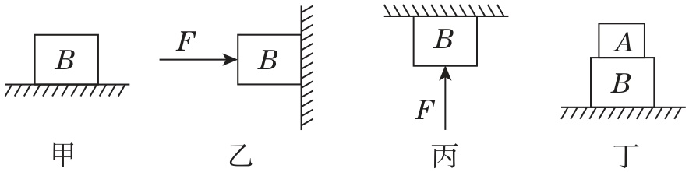
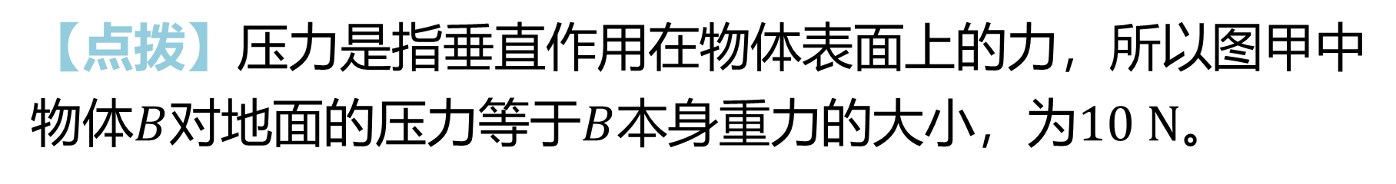
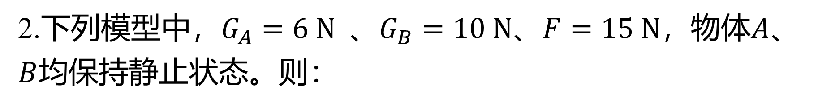
2.下列模型中，$G_{A}=6 N$ 、$G_{B}=10 N$、$F=15 N$，物体$A$ 、
$B$ 均保持静止状态。则：
10
（1）图甲中$B$对地面的压力为____$N$ 。
【点拨】压力是指垂直作用在物体表面上的力，所以图甲中
物体$B$对地面的压力等于$B$本身重力的大小，为$10 N$ 。

Slide 25
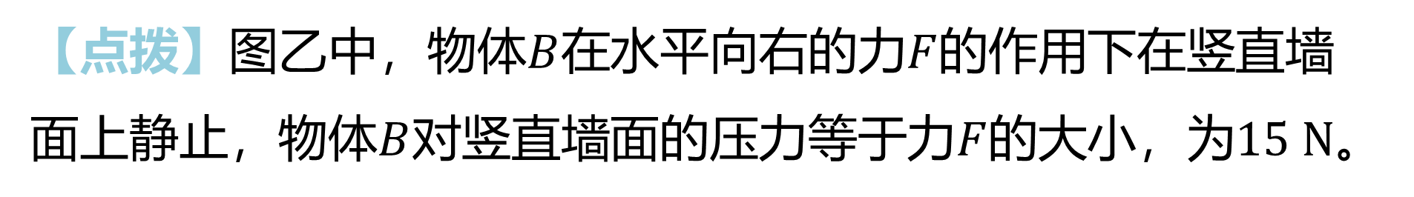
15
（2）图乙中$B$对墙面的压力为____$N$ 。
【点拨】图乙中，物体$B$在水平向右的力$F$ 的作用下在竖直墙
面上静止，物体$B$对竖直墙面的压力等于力$F$的大小，为$15 N$ 。

Slide 26
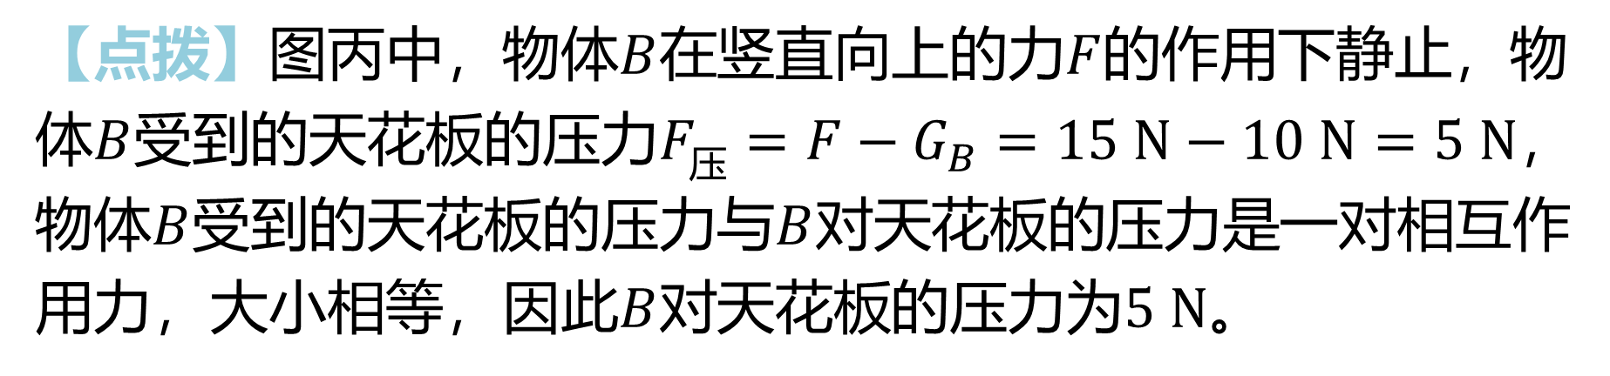
5
（3）图丙中$B$对天花板的压力为___$N$ 。
【点拨】图丙中，物体$B$在竖直向上的力$F$ 的作用下静止，物
体$B$受到的天花板的压力$F_{压}=F−G_{B}=15 N−10 N=5 N$ ，
物体$B$受到的天花板的压力与$B$ 对天花板的压力是一对相互作
用力，大小相等，因此$B$对天花板的压力为$5 N$ 。

Slide 27
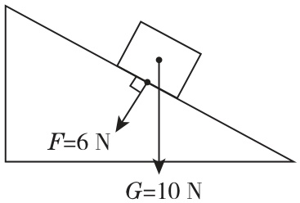
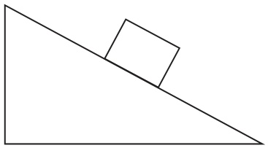
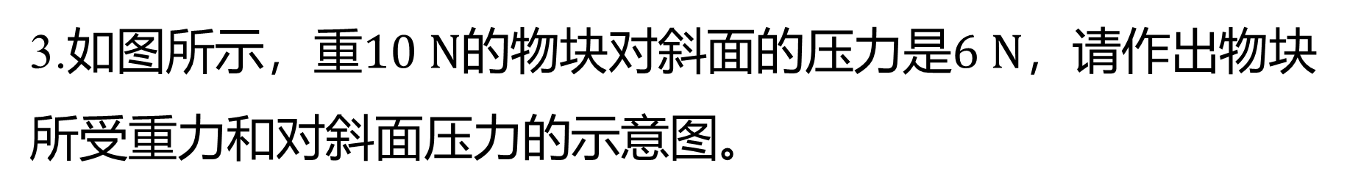
3.如图所示，重$10 N$的物块对斜面的压力是$6 N$ ，请作出物块
所受重力和对斜面压力的示意图。
【解】如图所示。
返回

Slide 28
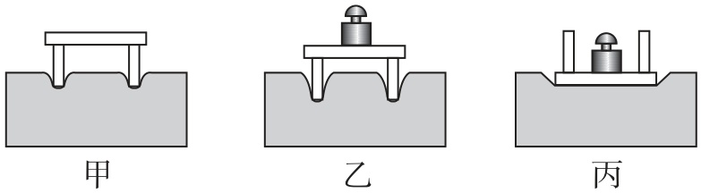
知识点2 探究压力的作用效果
4.某同学利用小桌、砝码、海绵探究“压力的作用效果跟什么因
素有关”时，实验过程如图所示，请仔细观察并回答下列问题：

Slide 29
凹陷程度
（1）该实验是通过海绵的__________来显示压力的作用效
果的，此处用到的探究方法是________。
转换法
（2）由甲、乙两图所示实验现象可得出初步结论：受力面
积一定时，__________，压力的作用效果越明显。
压力越大

Slide 30
乙、丙
（3）由________两图所示实验现象可得出初步结论：压力
一定时，______________，压力的作用效果越明显。
受力面积越小
返回

Slide 31
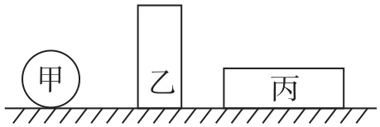
知识点3 压强的概念
5. 如图所示，质量相同的甲、乙、丙三个物体放在水平桌面
上，则它们对桌面的压强最大的是( )
A
A. 甲 B. 乙 C. 丙 D. 一样大

Slide 32
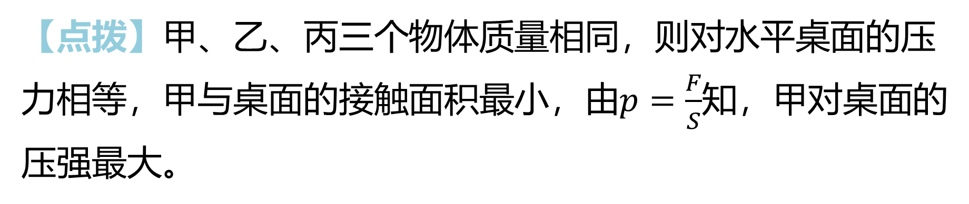
【点拨】甲、乙、丙三个物体质量相同，则对水平桌面的压
力相等，甲与桌面的接触面积最小，由$p=\frac{F}{S}$ 知，甲对桌面的
压强最大。
返回

Slide 33
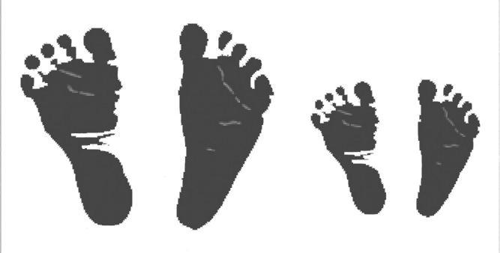
6. [2024·北京朝阳区期末] 沙滩上留有大人和小孩深浅相同、
大小不同的两对脚印，如图所示，下列说法中正确的是
( )
D
A. 人对沙滩的压力就是人的重力
B. 小孩对沙滩的压力小，压强小
C. 大人对沙滩的压力大，压强大
D. 两个人对沙滩的压强相同
（第6题）

Slide 34
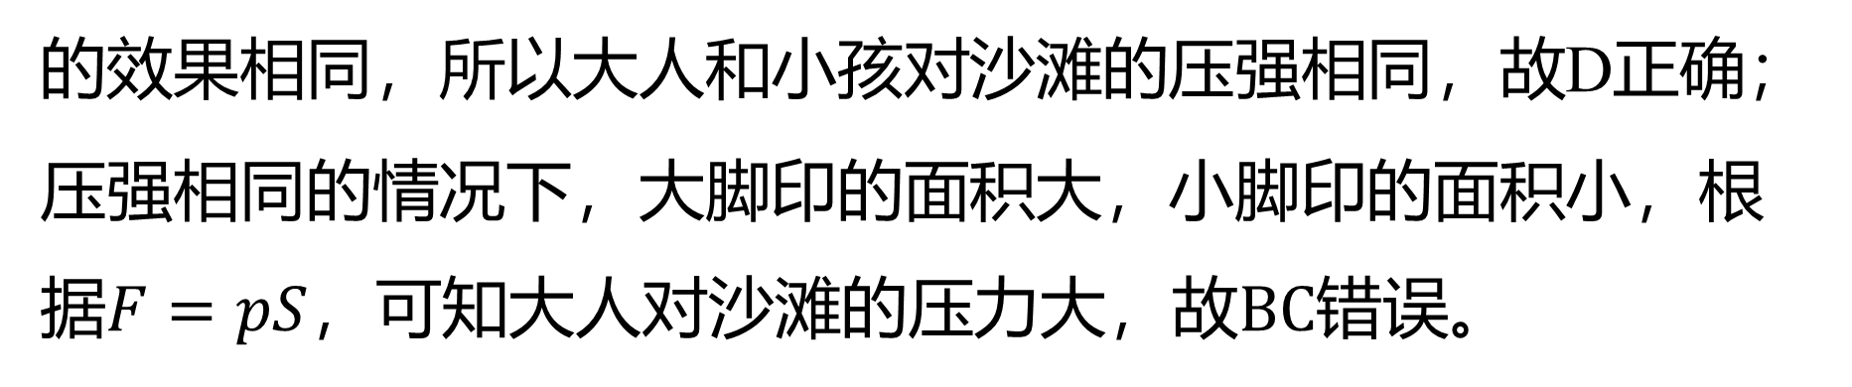
【点拨】在水平沙滩上，人对沙滩的压力等
于人所受的重力，但这两个力不是同一个力，
所以不能说人对沙滩的压力就是人的重力，
故A错误；脚印的深浅相同，说明压力产生
（第6题）
的效果相同，所以大人和小孩对沙滩的压强相同，故D正确；
压强相同的情况下，大脚印的面积大，小脚印的面积小，根
据$F=pS$，可知大人对沙滩的压力大，故$BC$ 错误。
返回

Slide 35
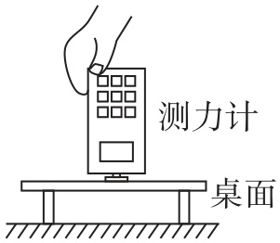

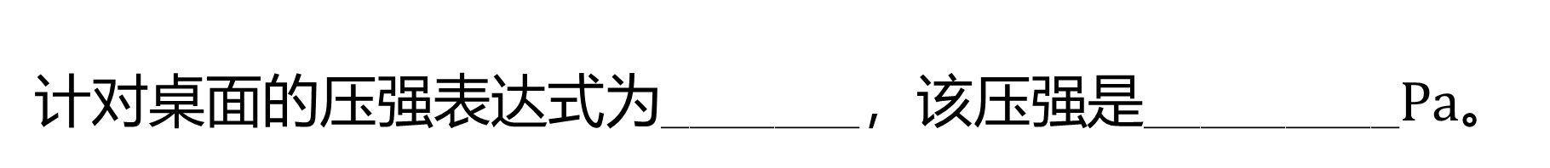
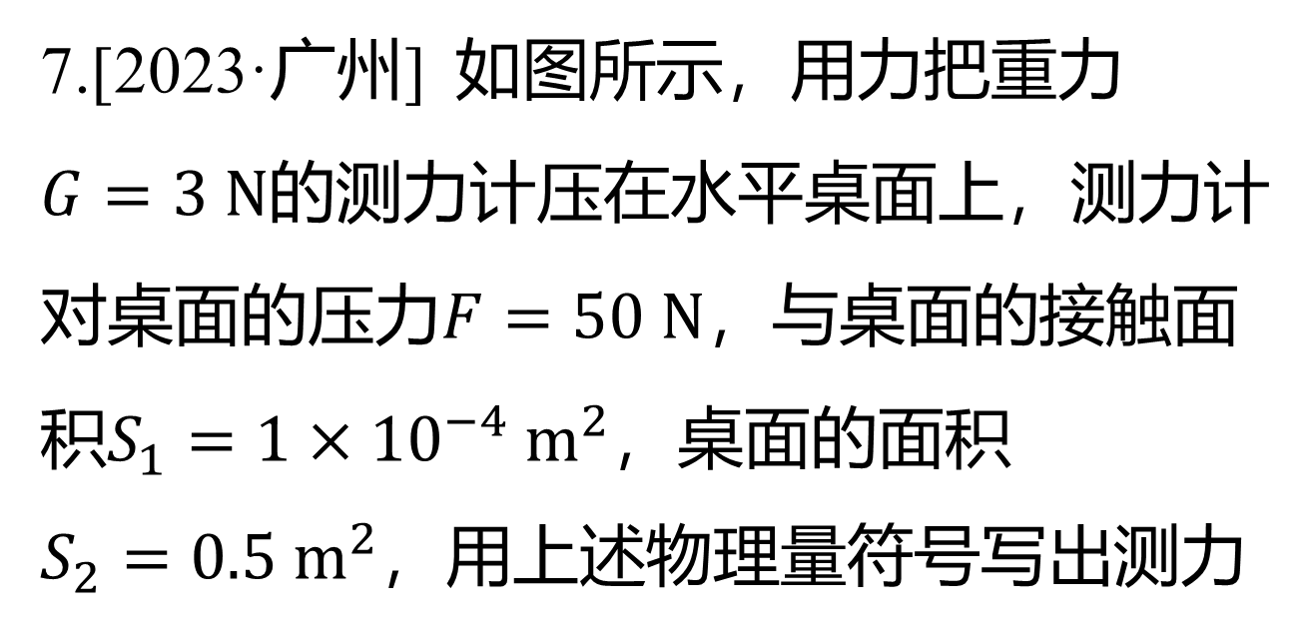

7.[2023·广州] 如图所示，用力把重力
$G=3 N$ 的测力计压在水平桌面上，测力计
对桌面的压力$F=50 N$ ，与桌面的接触面
积$S_{1}=1×{10}^{−4} m^{2}$ ，桌面的面积
$S_{2}=0.5 m^{2}$ ，用上述物理量符号写出测力
（第7题）
计对桌面的压强表达式为_ ______，该压强是_________$Pa$ 。
$p=\frac{F}{S_{1}}$
$5×{10}^{5}$

Slide 36
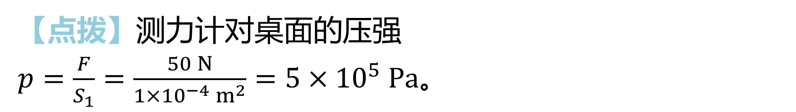
【点拨】测力计对桌面的压强
$p=\frac{F}{S_{1}}=\frac{50 N}{1×{10}^{−4} m^{2}}=5×{10}^{5} Pa$ 。
（第7题）
返回

Slide 37

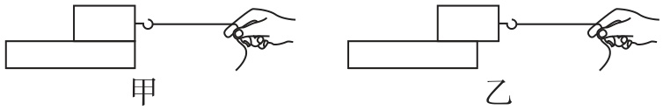
8. 如图所示，用水平向右的拉力将一木块从甲位置
匀速拉到乙位置，在此过程中，下列说法中正确的是( )
B
A. 压力不变，压强不变，摩擦力不变
B. 压力不变，压强变大，摩擦力不变
C. 压力不变，压强变大，摩擦力变大
D. 压力变大，压强变大，摩擦力不变

Slide 38
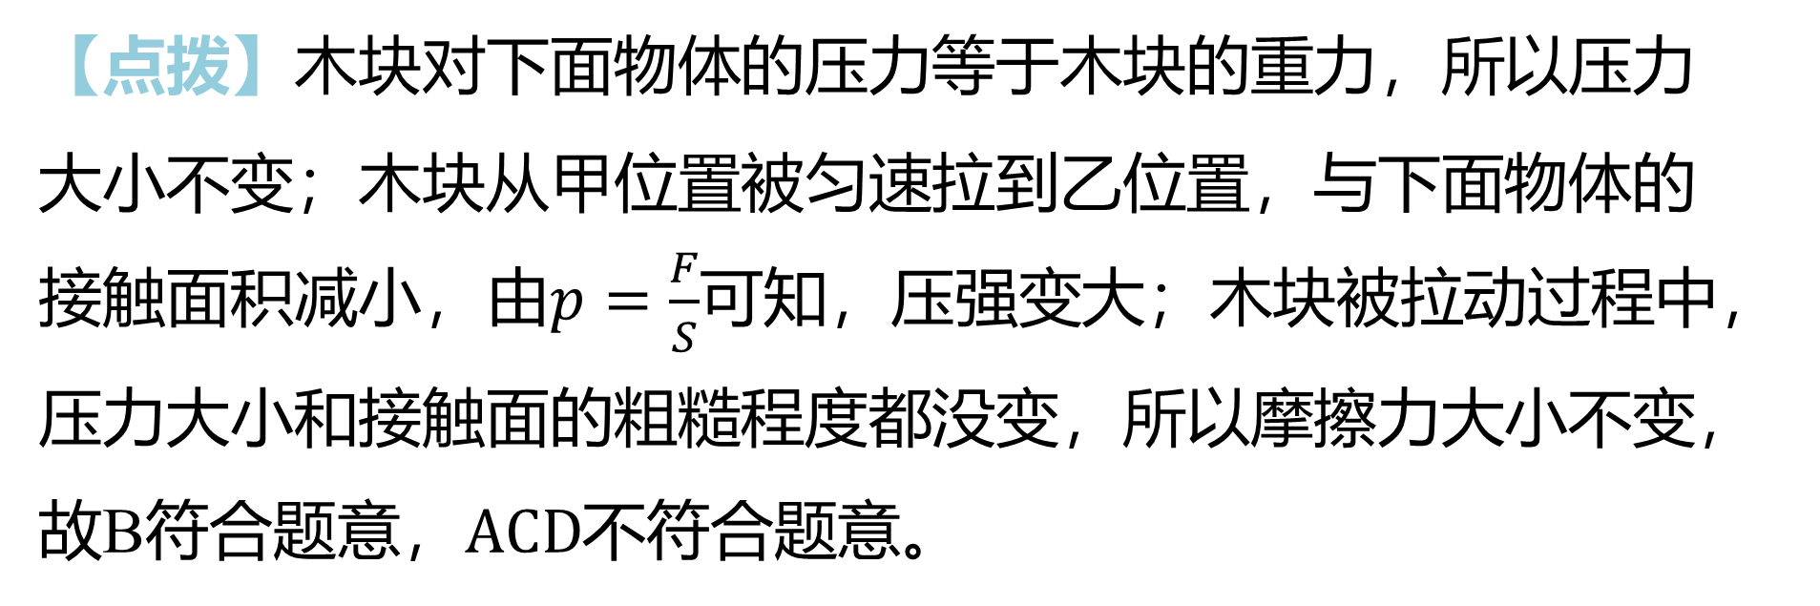
【点拨】木块对下面物体的压力等于木块的重力，所以压力
大小不变；木块从甲位置被匀速拉到乙位置，与下面物体的
接触面积减小，由$p=\frac{F}{S}$ 可知，压强变大；木块被拉动过程中，
压力大小和接触面的粗糙程度都没变，所以摩擦力大小不变，
故B符合题意，$ACD$ 不符合题意。
返回

Slide 39
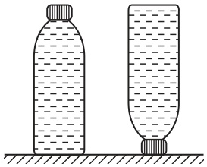
9. [2023·怀化，多选] 如图所示，把装满水的矿泉水瓶从正
立变为倒立，下列物理量大小改变的是( )
AD
A. 桌面的受力面积大小
B. 矿泉水瓶的重力大小
C. 矿泉水瓶对桌面的压力大小
D. 矿泉水瓶对桌面的压强大小

Slide 40
课堂小结
压力:把垂直压在物体表面上的力叫做压力
什么是压强
压力
影响压力作用效果的因素
受力面积
物体所受压力的大小与受力面积之比叫做压强
压强
F
p =
S

Slide 41
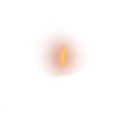

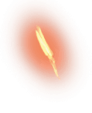
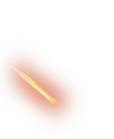
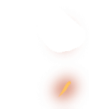
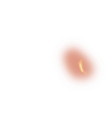






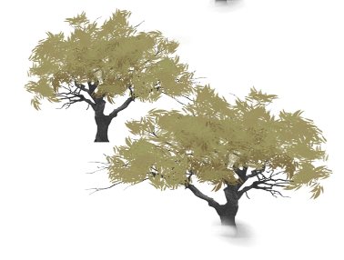

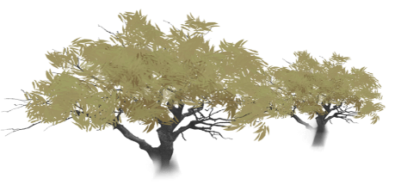
谢谢观看！

